Slide 1
智能体的搭建
讲述人：徐培涛

Slide 2
目录
一、智能体的基本概念
二、智能体的类型
三、大模型智能体基础架构
四、智能体自主学习与工具学习
五、智能体的评估

Slide 3
一、智能体的基本概念

Slide 4
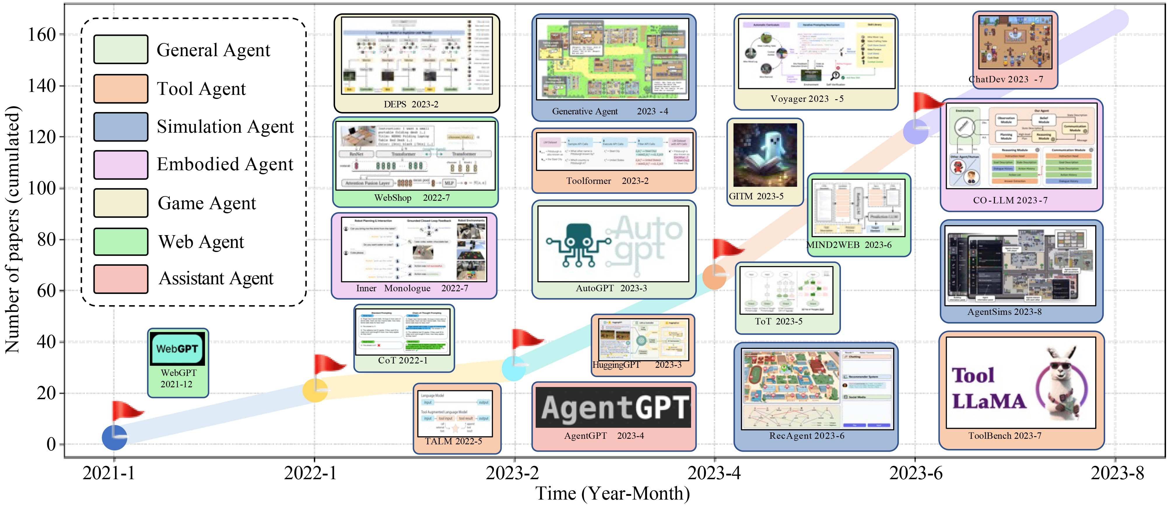
一、智能体的基本概念
智能体发展趋势

Slide 5
一、智能体的基本概念
智能体的基本定义
区别于大语言模型
大语言模型(LLM)：
接受输入、进行分析或推理，最终进行输出
无法规划思考、运用工具与物理世界互动、没有记忆
智能体(Agent)：
接受任务后，可以自己做出决策并执行

Slide 6
一、智能体的基本概念
智能体基本定义
《人工智能：一种现代方法》一书中，对智能体的概念做了一些定义。该书将智能体定义为：“任何能够通过传感器感知其环境，并通过执行器对环境采取行动的事物”，将“理性智能体”定义为：“一个能够基于过去的经验和知识，采取行动以最大化绩效衡量期望值的智能体”
Agent = LLM + Planning + Memory + Tools

Slide 7
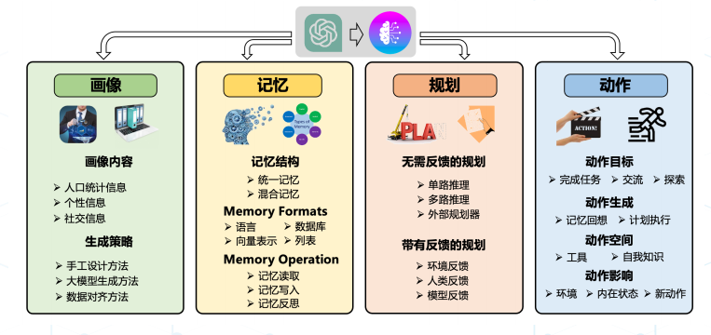
一、智能体的基本概念
智能体的组成
分析模块(Profiling Module)：识别Agent角色（画像）
记忆模块(Memory Module)：回忆过去行为
规划模块(Planning Module)：规划未来行动
执行模块(Action Module)：将决策转化为特定输出

Slide 8
二、智能体的类型

Slide 9
二、智能体的类型
Russell和Norvig分类
简单反射智能体
基于模型反射智能体
基于目标的智能体
基于效用的智能体
学习智能体

Slide 10
二、智能体的类型
简单反射智能体
简单反射智能体行为完全基于当前的感知信息，而无需考虑过去的经验或未来的规划。简单反射智能体根据从环境中获取的即时输入信息，通过预先定义的规则或条件，直接作出相应的反应。这种智能体没有内在的状态记忆，也不进行复杂的推理过程。
实现简单，反应速度快，适用于明确的、环境变化较少的任务

Slide 11
二、智能体的类型
基于模型反射智能体
基于模型的反射智能体不仅依赖于当前的感知输入，还利用内部的环境模型来进行决策。其通过维护一个关于环境如何运行的内部模型，使其能够进行更复杂的判断和行为选择。
其内部模型通常包括对环境状态的估计，以及对行为可能产生的结果的预测。基于这些信息，智能体可以在给定的感知数据下，参考模型来推断出最优的行动，而不仅仅是基于当前的输入做出简单反应。这种能力允许基于模型的反射智能体在面对更复杂和动态的环境时，做出更为合理的决策。

Slide 12
二、智能体的类型
基于目标的智能体
基于目标的智能体不仅仅依赖于当前的感知信息和内部模型，还具有明确的目标或目的，并且能够制定计划来实现这些目标。与简单反射智能体和基于模型的反射智能体不同，基于目标的智能体在决策过程中会考虑长期的目标和可能的未来结果，而不仅仅是对当前环境的直接反应。

Slide 13
二、智能体的类型
基于效用的智能体
基于效用的智能体不仅具备明确的目标，还能评估和比较不同的行动方案，以最大化其效用函数（或效用值）。效用函数通常用于量化智能体在给定情境下采取某种行动的期望结果，基于此，智能体能够选择最优的行动路径。

Slide 14
二、智能体的类型
基于效用的智能体
效用函数
基于效用的智能体通过一个效用函数来评估各种可能的行为。这一函数将智能体的目标转化为一个数值或一组数值，用于表示不同行动的相对优越性。
多目标决策
在许多情况下，智能体可能面临多个相互冲突的目标。基于效用的智能体通过平衡这些目标，找到一种折中方案，即最大化总体效用值。

Slide 15
二、智能体的类型
基于效用的智能体
最优行动选择
基于效用的智能体会选择能够最大化效用函数的行动。其不仅考虑当前的行动结果，还会对未来的结果进行预测，并选择能够带来最高长期效用的策略。
不确定性处理
基于效用的智能体通常能够在不确定的环境中工作。其通过概率模型或其他预测机制，估计不同行动可能带来的结果，并基于这些估计值来优化效用。

Slide 16
二、智能体的类型
学习智能体
学习智能体是一种能够通过经验不断改进和优化自身行为的智能体。与前述的几种智能体不同，学习智能体具备自主学习的能力，可以在环境中通过试错、反馈或观察积累知识，从而提升任务执行的效率和效果。

Slide 17
二、智能体的类型
学习智能体
反馈机制
习智能体依赖于环境反馈来改进其行为。这个反馈可以是显式的（如奖励或惩罚），也可以是隐式的（如通过观察结果的成功与否）。智能体通过分析这些反馈，调整自身的策略，以提高未来的决策质量。
一个典型的学习智能体例子是强化学习中的AlphaGo，它通过与自身和其他版本的自己不断对弈，从而学习到围棋的最佳策略，并最终超越了人类顶尖的围棋选手。AlphaGo通过大量的训练数据和反馈，不断调整其策略，以提高胜率。

Slide 18
三、大模型智能体基础架构

Slide 19
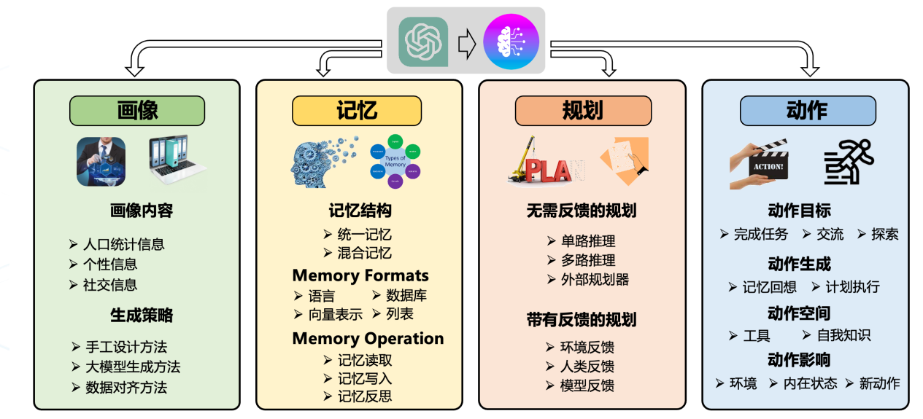
三、大模型智能体基础架构
智能体结构设计框架

Slide 20
三、大模型智能体基础架构
智能体的画像构建
概述：自治智能体通常通过承担特定的角色来执行任务，例如编码员（coders）、教师（teachers）和领域专家（domain experts）。分析模块（profiling module）旨在指示agent角色的特征描述，这些评测通常被写入提示中以影响LLM行为。Agent profile通常包含基本信息，例如年龄、性别和职业，以及心理学信息（反映了agent的个性）和社交信息（详细说明了agent之间的关系）。描述agent信息的选择在很大程度上取决于具体的应用场景。

Slide 21
三、大模型智能体基础架构
智能体的画像构建
在识别了profile信息的类型之后，下一个重要问题是为agent创建特定的profile。
三种profile的构建方式：
手工制作方法
LLM生成方法
数据集对齐方法

Slide 22
三、大模型智能体基础架构
智能体的画像构建
手工制作方法：
agent profiles是手动指定的。例如，如果一个人想设计不同个性的agents，他可以用“你是一个外向的人”或“你是个内向的人”来描述agent。

Slide 23
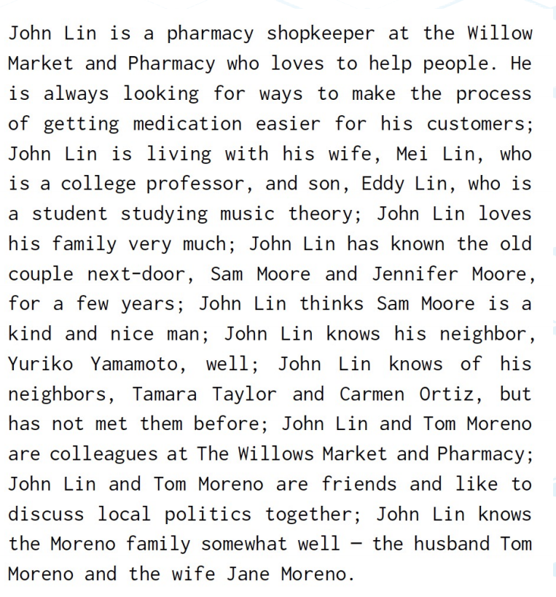
三、大模型智能体基础架构
智能体的画像构建
手工制作方法：
手工制作方法非常灵活：可以将任何profile信息分配给agent。
该方法较为低效，尤其是面对大量agent时。

Slide 24
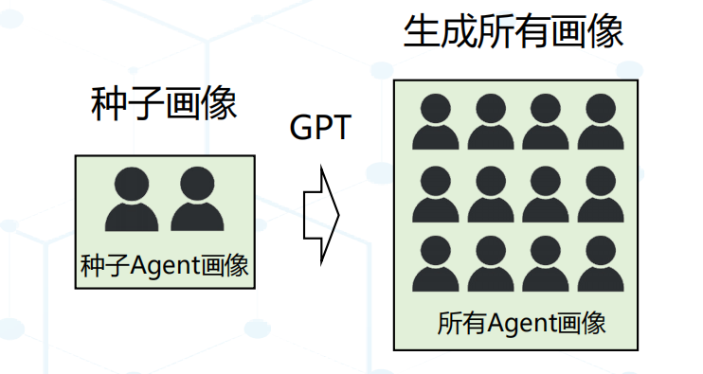
三、大模型智能体基础架构
智能体的画像构建
LLM生成方法：
agent profile基于LLM自动生成。

Slide 25
三、大模型智能体基础架构
智能体的画像构建
LLM生成方法：
该方法从指示profile生成规则开始，阐明目标群体中agent profile的组成和属性。随后可以选择性地指定几个种子agent profiles作为少样本示例。最后使用LLM生成所有的agent profiles。
当agent数量很大时，LLM生成方法可以节省大量时间，但缺乏对生成的profile的精确控制。

Slide 26
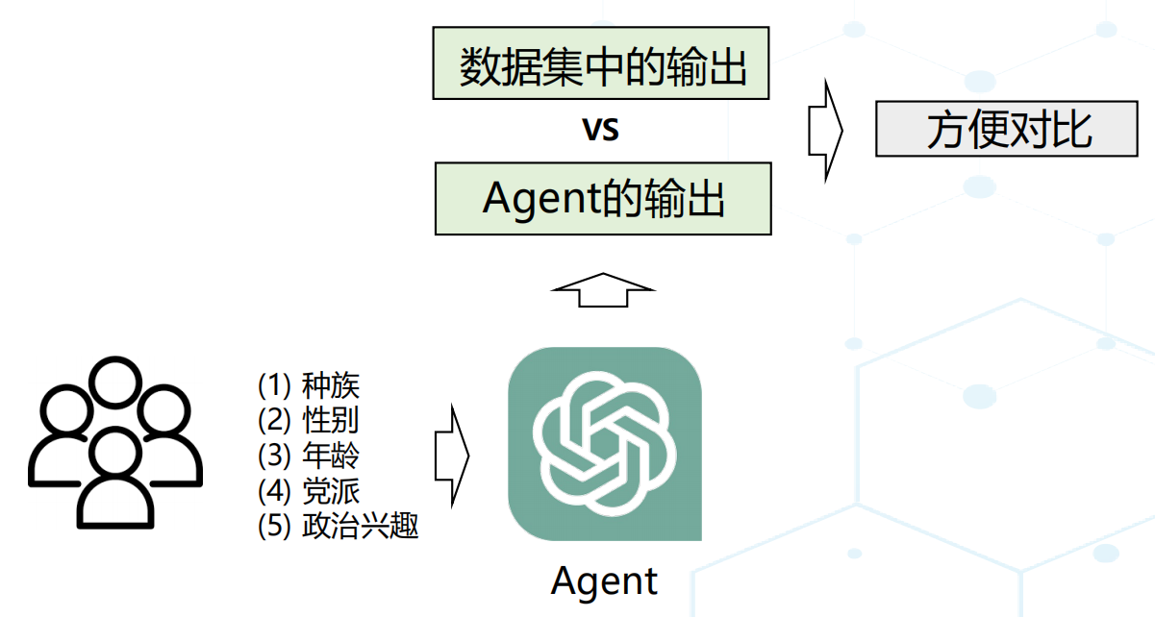
三、大模型智能体基础架构
智能体的画像构建
数据集对齐方法：
从真实世界的数据集中获得agent profile。
可以首先将数据集中关于真实人类的信息组织成自然语言提示，然后利用它来描述智能体（profile the agent）

Slide 27
三、大模型智能体基础架构
智能体的画像构建
数据集对齐方法：
数据集对齐方法准确地捕捉了真实人群的属性，从而使智能体行为更有意义，更能反映真实世界的场景。

Slide 28
三、大模型智能体基础架构
智能体的画像构建
数据集对齐方法：
数据集对齐方法准确地捕捉了真实人群的属性，从而使智能体行为更有意义，更能反映真实世界的场景。

Slide 29
三、大模型智能体基础架构
智能体的感知机制设置（非必要）
传感器
硬件传感器收集数据或者命令
感知信号处理
对原始数据进行去噪、特征提取等预处理
环境建模与理解
感知信息解读与模型的构建
状态估计与推理
状态估计、滤波与预测

Slide 30
三、大模型智能体基础架构
智能体的记忆机制设置
概述：记忆模块存储从环境中感知到的信息，并利用记录的记忆来促进未来的行动。记忆模块可以帮助agent积累经验，自我进化，并以更一致、合理和有效的方式行事。

Slide 31
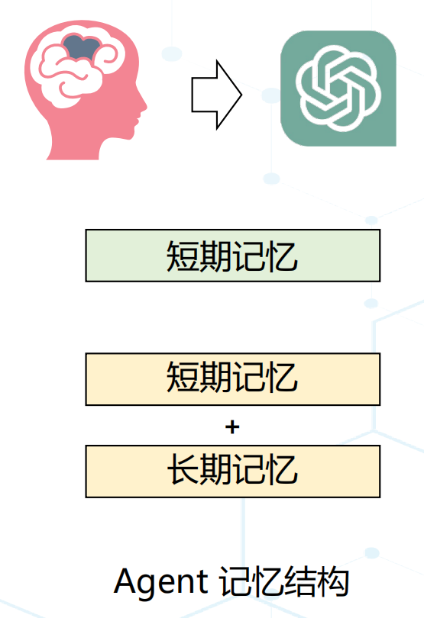
三、大模型智能体基础架构
记忆结构：
人类记忆遵循一个通用的过程：从记录感知输入的感觉记忆，到短暂维持信息的短期记忆，再到长期巩固信息的长期记忆。

Slide 32
三、大模型智能体基础架构
记忆结构：
短期记忆类似于由Transformer架构约束的上下文窗口（context window）内的输入信息。长期内存类似于外部向量存储，agent可以根据需要快速查询和检索。
两种基于短期记忆和长期记忆的记忆结构
统一记忆
混合记忆

Slide 33
三、大模型智能体基础架构
统一记忆：
模拟人类短期记忆：通常通过上下文学习（in-context learning）来实现，记忆信息直接写入提示（prompts）中。
例如，RLP是一个对话智能体，它维护说话者（speaker）和倾听者（listener）的内部状态。在每一轮对话中，这些状态都充当LLM提示，充当agent的短期记忆。

Slide 34
三、大模型智能体基础架构
混合记忆：
显示模拟人类的短期记忆和长期记忆。短期记忆暂时缓存了最近的感知，而长期记忆随着时间的推移巩固重要信息。
例如，Generative Agent采用混合记忆结构来促进智能体行为。短期记忆包含有关智能体当前情况的上下文信息，而长期记忆存储智能体过去的行为和想法，可以根据当前事件检索。

Slide 35
三、大模型智能体基础架构
记忆操作
记忆模块在允许agent通过与环境交互来获取、积累和利用重要的知识方面发挥着重要作用。agent与环境之间的交互是通过以下三个关键的内存操作完成：
记忆读取
记忆写入
记忆反思

Slide 36
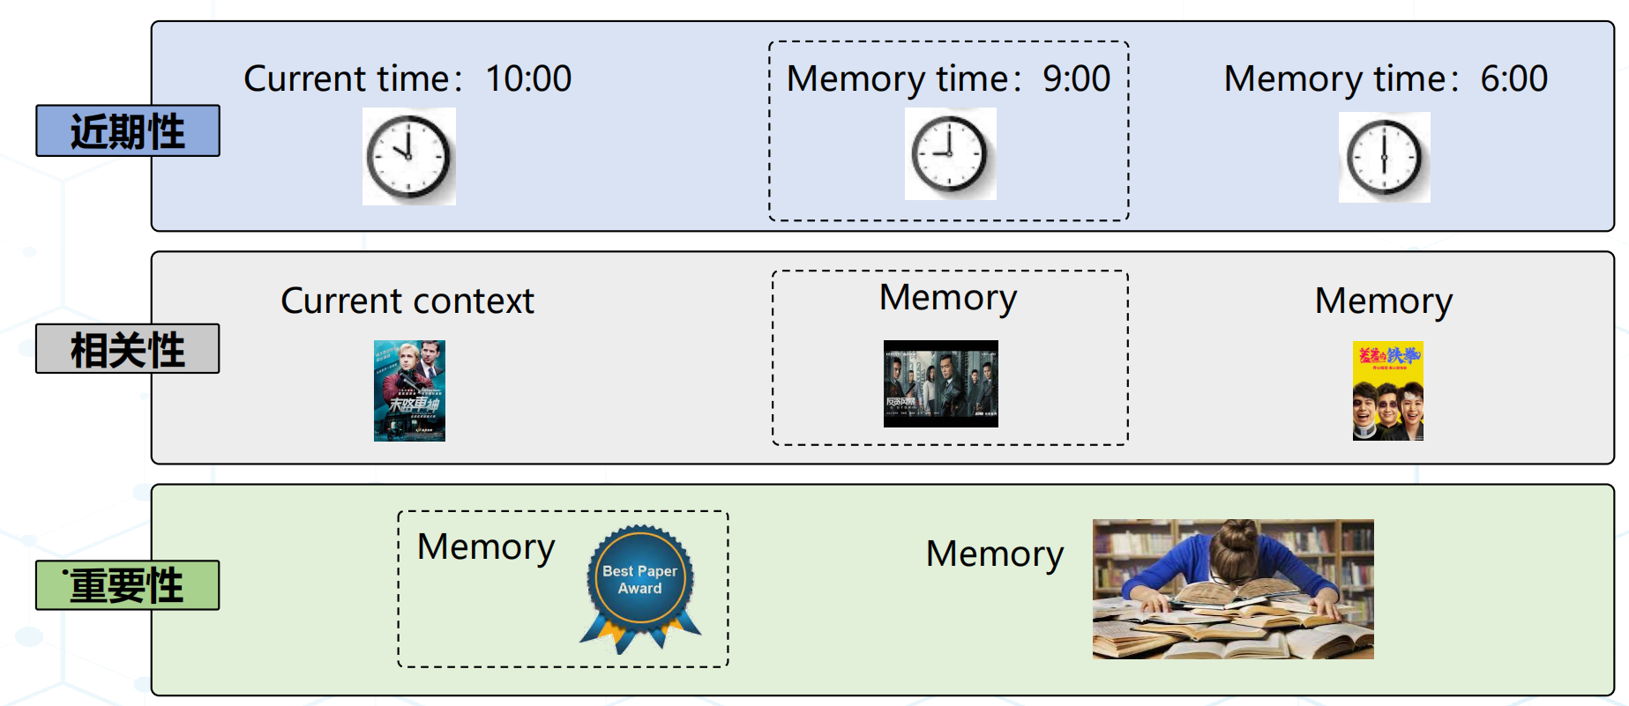
三、大模型智能体基础架构
记忆读取
概述：记忆读取的目的是从记忆中提取有意义的信息以增强智能体的动作。例如，使用之前成功的动作来实现类似的目标。
信息提取有三种常用标准：
新近度
相关性
重要性

Slide 37
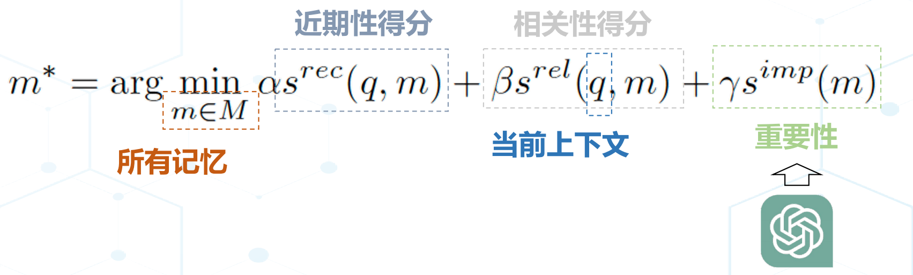
三、大模型智能体基础架构
记忆读取
其中 q 是查询，例如，agent应该解决的任务agent所在的上下文。m是所有记忆的集合。s^rec(·)、s^rel(·) 和 s^imp(·) 是测量记忆 m 的新近度、相关性和重要性的评分函数。这些评分函数可以使用各种方法实现，例如 s^rel(q, m) 可以基于 LSH、ANNOY、HNSW、FAISS 等来实现。需要注意的是，s^imp 只反映了以及本身的字符，因此它与查询 q 无关。α、β 和 γ 是平衡参数。

Slide 38
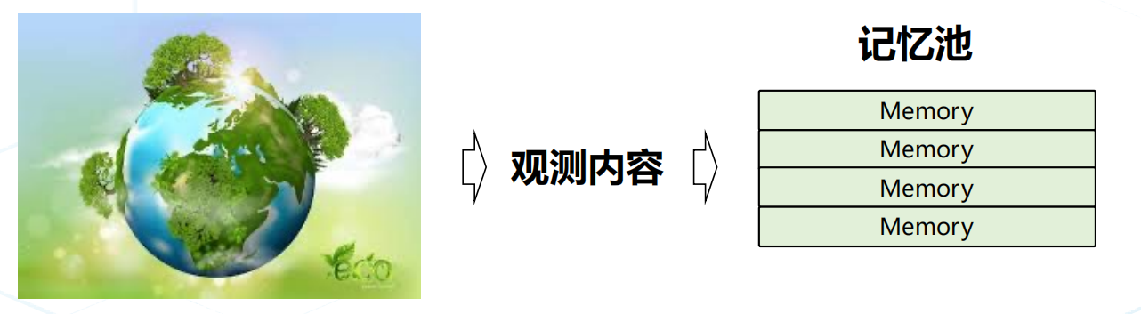
三、大模型智能体基础架构
记忆写入
概述：记忆写入的目的是在记忆中存储有关感知到的环境信息。在记忆中存储有价值的信息为将来检索信息丰富的记忆提供了基础。

Slide 39
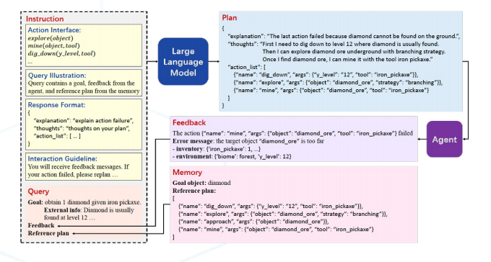
三、大模型智能体基础架构
记忆写入
记忆写入过程中，存在两个潜在问题：
1.记忆重复：如何存储与现有记忆相似的信息

Slide 40
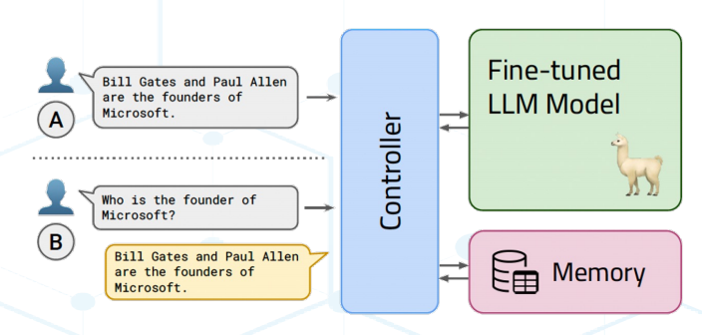
三、大模型智能体基础架构
记忆写入
记忆写入过程中，存在两个潜在问题：
2.内存溢出：如何在记忆达到存储限制时删除信息

Slide 41
三、大模型智能体基础架构
记忆反思
概述：记忆反思模拟人类见证（witness）和评估自己认知、情感和行为过程的能力。当应用到agent时，目标是为agent提供独立总结和推断更抽象的、复杂和高级信息的能力。更具体地说，在 Generative Agent中，agent有能力将其过去的经验总结为更广泛和更抽象的见解。
例如：首先，Agent根据其最近的记忆生成三个关键问题。然后，这些问题用于查询记忆以获得相关信息。基于获取的信息，agent生成五个见解，以反映agent的高级想法。

Slide 42
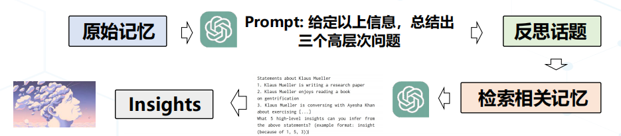
三、大模型智能体基础架构
记忆反思
例如：首先，Agent根据其最近的记忆生成三个关键问题。然后，这些问题用于查询记忆以获得相关信息。基于获取的信息，agent生成五个见解，以反映agent的高级想法。

Slide 43
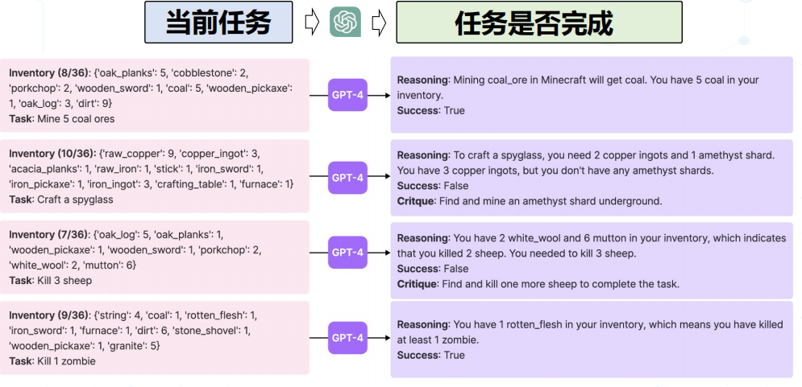
三、大模型智能体基础架构
记忆反思
自我验证

Slide 44
三、大模型智能体基础架构
智能体的规划机制设计
当面对复杂任务时，人类倾向于将其解构为更简单的子任务并分别求解。
按照angent能否在规划过程中收到反馈分类为：
无反馈的规划
待反馈的规划

Slide 45
三、大模型智能体基础架构
无反馈的规划
单路径推理：
在该策略中，最终任务被分解为几个中间步骤。这些步骤以级联方式连接，每个步骤只导致一个后续步骤。LLM 遵循这些步骤来实现最终目标。

Slide 46
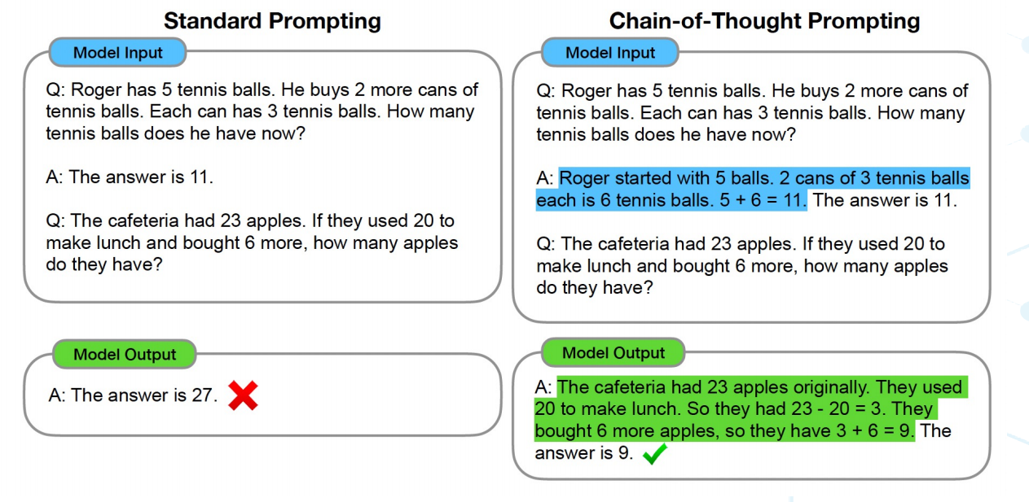
三、大模型智能体基础架构
无反馈的规划
单路径推理：
思维链（CoT）提出了输入推理步骤到提示中来解决复杂问题。这些步骤作为示例，激励LLM以step-by-step的方式规划和行动。在这种方法中，规划是根据提示中的示例的启发创建的。

Slide 47
三、大模型智能体基础架构
无反馈的规划
单路径推理：
Zero-shot-CoT 使 LLM 能够通过用诸如“"think step by step”之类的触发句子提示它们来生成任务推理过程。与 CoT 不同，此方法不把推理步骤作为示例包含在提示中。
Re-Prompting包括在生成规划之前检查每个步骤是否满足必要的先决条件。如果步骤不能满足先决条件，它会引入先决条件错误消息并提示 LLM 重新生成规划。
ReWOO引入了将规划与外部观察分开的范式，其中agent首先独立生成计划并获得观察，然后将它们组合在一起得出最终结果。
HuggingGPT首先将任务分解为多个子目标，然后根据Huggingface解决每一个目标。与 CoT 和 Zero-shot-CoT 不同，它以一次性的方式输出所有推理步骤，ReWOO 和 HuggingGPT 通过递归地访问 LLM 多次来生成结果。

Slide 48
三、大模型智能体基础架构
无反馈的规划
多路径推理
该策略中，生成最终计划的推理步骤被组织成树状结构。每个中间步骤可能有多个后续步骤。这种方法类似于人类思维，因为个体在每个推理步骤可能有多个选择。

Slide 49
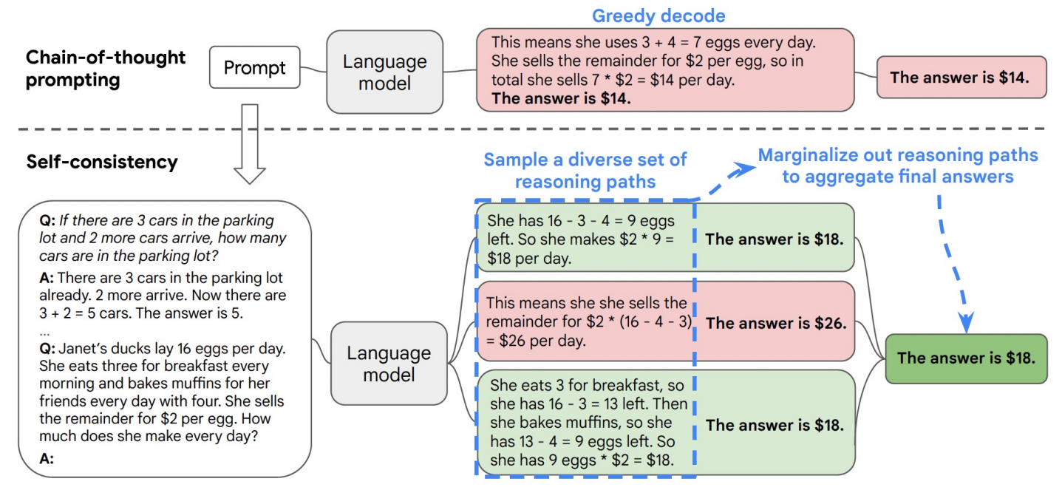
三、大模型智能体基础架构
无反馈的规划
多路径推理
Self-consistent CoT (CoT-SC)自洽思维链认为每个复杂问题有多种思考方式来推断最终答案。因此，它首先使用 CoT 生成各种推理路径和相应的答案。随后，选择频率最高的答案作为最终输出。

Slide 50
三、大模型智能体基础架构
无反馈的规划
多路径推理
Tree of Thoughts (ToT)旨在使用树状结构生成规划。在这种方法中，树中的每个节点代表一个“thought”，其对应一个中间推理步骤。这些中间步骤的选择基于 LLM 的评估。最终规划是使用广度优先搜索 (BFS) 或深度优先搜索 (DFS) 策略生成的。与一起生成所有规划的步骤的 CoT-SC 相比，ToT 需要为每个推理步骤查询 LLMs。

Slide 51
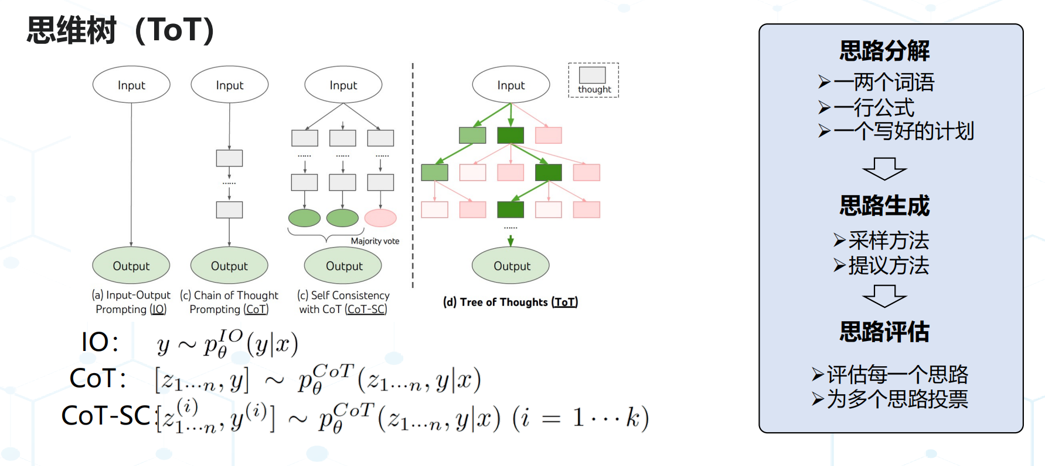
三、大模型智能体基础架构
无反馈的规划
多路径推理
思维树

Slide 52
三、大模型智能体基础架构
无反馈的规划
多路径推理
在RecMind中，作者设计了一种自启发（self-inspiring）机制，规划过程中丢弃的历史信息也被用来推导新的推理步骤。
在 GoT中，作者将 ToT 中的树状推理结构扩展到图结构，从而产生更强大的提示策略。
在 AoT中，作者设计了一种新的方法，通过将算法示例合并到提示中来增强 LLM 的推理过程。值得注意的是，这种方法只需要查询LLMs一次或几次。

Slide 53
三、大模型智能体基础架构
无反馈的规划
多路径推理
在(Language Models as Zero-Shot Planners)[70]中，LLM被用作zero-shot规划器。在每个规划步骤中，他们首先生成多个可能的下一步，然后根据它们与可接受动作的距离确定最终的步骤。(Generating Executable Action Plans with Environmentally-Aware Language Models)[58] 通过合并与提示中的查询相似的示例进一步改进了。
RAP构建了一个世界模型来模拟基于蒙特卡洛树搜索 (MCTS) 的不同规划的潜在好处，然后通过聚合多个 MCTS 迭代来生成最终规划。

Slide 54
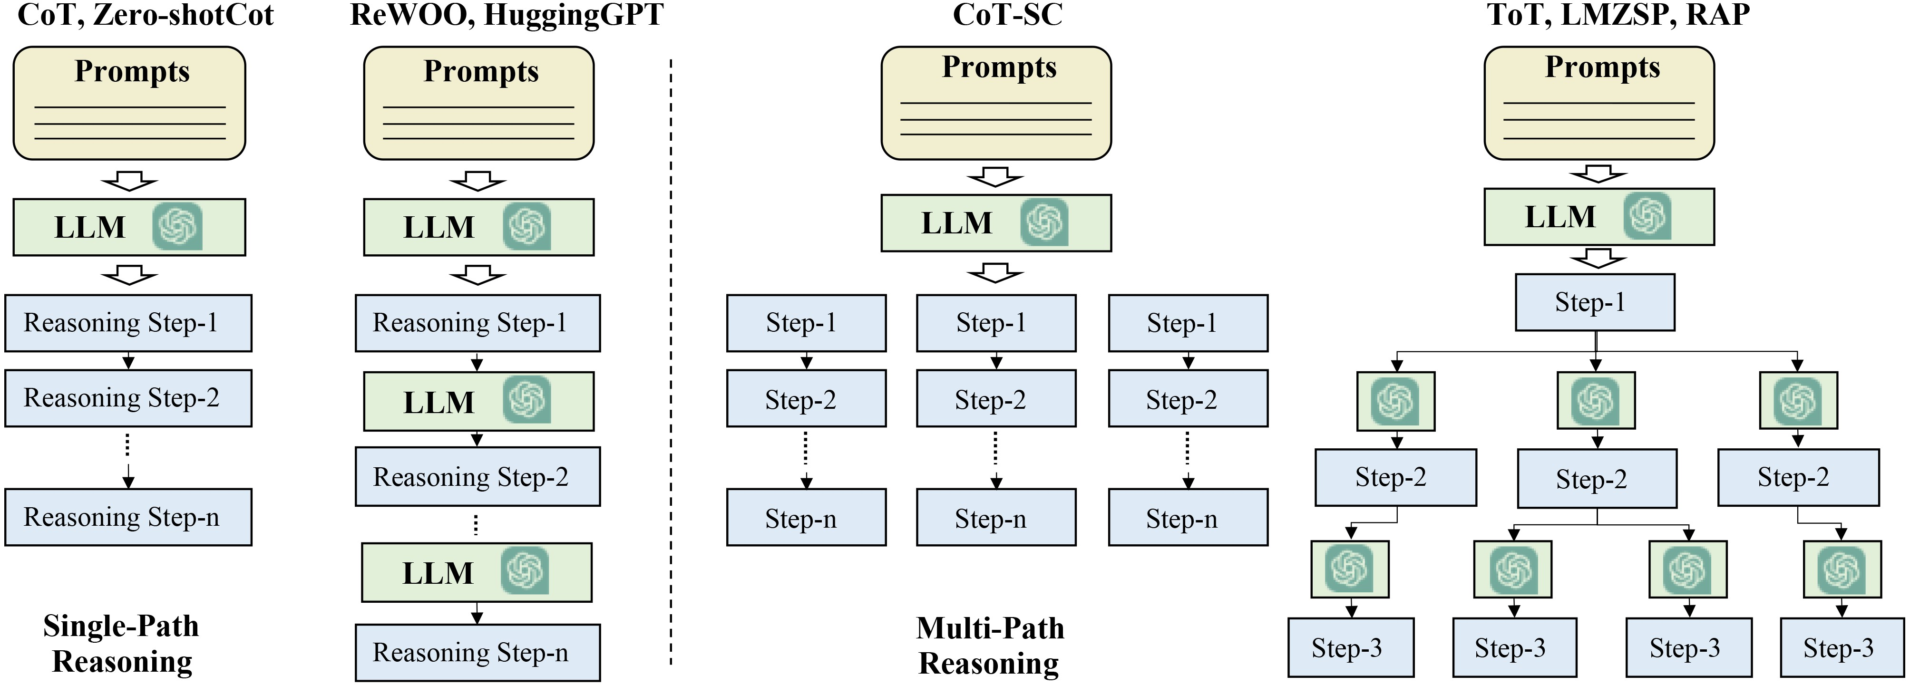
三、大模型智能体基础架构
无反馈的规划
单路径推理和多路径推理的比较

Slide 55
三、大模型智能体基础架构
带反馈的规划
在许多实际场景中，Agent需要进行长期规划来解决复杂的任务。
无反馈规划的问题：
直接从开始生成一个无缺陷规划非常困难，因为它需要考虑各种复杂的前提条件。
规划的执行可能会受到不可预测的转换动态的阻碍，从而使初始计划不可执行。
个人可能会根据外部反馈迭代地做出和修改他们的计划。
带反馈规划中，agent可以在采取行动后收到反馈。反馈可以从环境、人类和模型中获得。

Slide 56
三、大模型智能体基础架构
环境反馈
该反馈是从客观世界或虚拟环境中获得的。例如游戏的任务完成信号或agent采取行动后的观察结果。
人类反馈
人工反馈是一个主观信号。它可以有效地使agent与人类价值和偏好保持一致，也有助于缓解幻觉问题。
模型反馈
agent本身利用内部反馈。这种类型的反馈通常基于预训练模型生成。

Slide 57
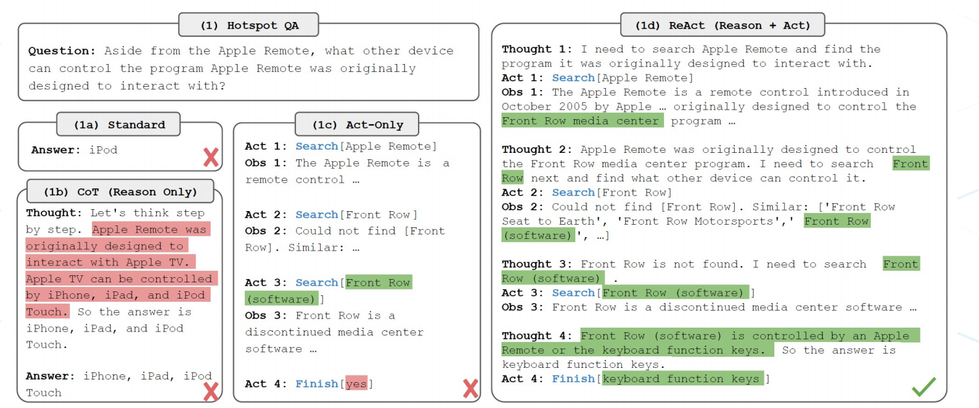
三、大模型智能体基础架构
带反馈的规划
ReAct

Slide 58
三、大模型智能体基础架构
智能体的动作空间设计
动作/行动模块负责将agent的决策翻译成特定的结果。该模块位于最下游的位置，直接与环境交互。它受到配置（画像）、记忆和规划模块的影响。
动作模块的四个特质：
动作目标：动作的预期结果是什么？
动作生成：动作如何生成？
动作空间：可用的动作有哪些？
动作影响：动作的后果是什么？

Slide 59
三、大模型智能体基础架构
动作目标：Angent动作具有各种目标，例如：
任务完成
agent的动作旨在完成特定任务，例如在 Minecraft 中制作铁饼或在软件开发中完成特定功能 。这些动作通常具有明确定义的目标，每个动作都有助于完成最终任务。
沟通
采取行动与其他agent或真实人类进行通信，以共享信息或协作。例如，ChatDev 中的agent可以相互通信，共同完成软件开发任务。
环境探索
agent旨在探索不熟悉的环境来扩展其感知并在探索和利用之间取得平衡。例如，Voyager 中的agent可能会在任务完成过程中探索未知技能，并通过试错根据环境反馈不断完善技能执行代码。

Slide 60
三、大模型智能体基础架构
动作生成
概述：与直接关联模型输入和输出的普通LLMs不同，agent可以通过不同的策略和来源采取行动。
常用的动作生成策略：
通过记忆回忆采取行动
动作是通过根据当前任务从agent记忆中提取信息来生成的。任务和提取的记忆被用作提示来触发agent动作。
按计划行动
agent按照其预先生成的计划采取行动。

Slide 61
三、大模型智能体基础架构
动作空间
动作空间是指agent可以执行的一组可能动作。
大致分为两类
外部工具
LLM内部知识

Slide 62
三、大模型智能体基础架构
外部工具
API
Databases & Knowledge Bases：连接到外部数据库或知识库可以帮助agent获得特定的域信息以生成更真实的动作。
External Models：与 API 相比，外部模型通常处理更复杂的任务。每个外部模型可能对应于多个 API。
内部知识
仅依靠LLMs的内部知识来指导Agent的行动

Slide 63
三、大模型智能体基础架构
动作影响
动作影响是指动作的后果。
例如改变外部环境、改变内部状态或者触发新动作等。

Slide 64
四、智能体自主学习与工具学习

Slide 65
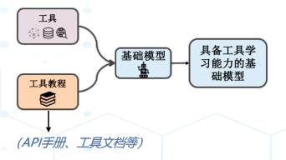
四、智能体自主学习与工具学习
教程学习
通过让模型阅读工具使用手册（教程），理解工具功能及其调用方式
几乎只有OpenAI系列大模型拥有较高理解工具使用手册能力。

Slide 66
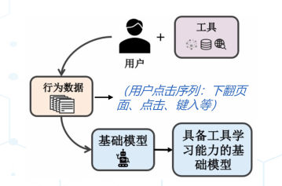
四、智能体自主学习与工具学习
样例学习
通过记录人类使用工具行为数据，大模型模仿人类行为习得工具使用方法
最简单直接的工具学习方法

Slide 67
五、智能体的评估

Slide 68
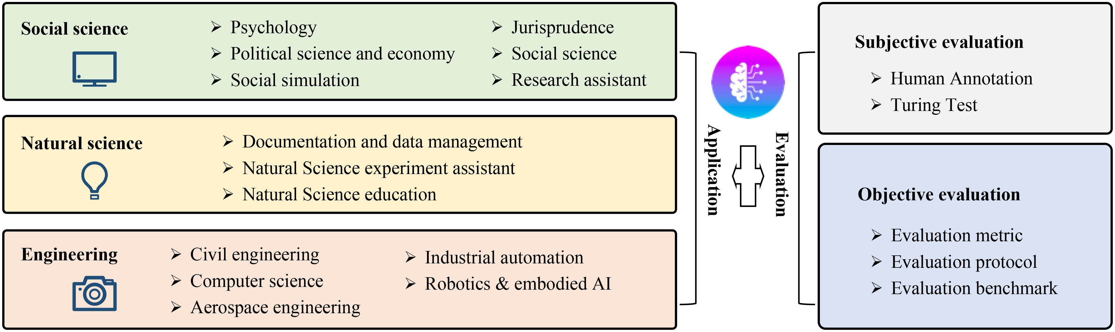
五、智能体的评估
智能体评估
两种评估策略：
主观评估
客观评估

Slide 69
五、智能体的评估
主观评估
人工标注
人类评估者直接对从不同agent产生的结果进行评分或排名 。
图灵测试
人类评估者需要区分agent和真实人类产生的结果。如果在给定的任务中，评估者无法分离agent和人类结果，这表明agent可以在此任务上取得类似人类的性能。

Slide 70
五、智能体的评估
客观评估
指标
任务成功指标（成功率、得分、覆盖率、准确性）
人类相似性指标（定位精度、对话相似性、人类回复的模仿）
效率指标（规划长度、开发成本、推理速度、清晰对话的速度）

Slide 71
五、智能体的评估
客观评估
协议
真实世界模拟
社会评估
多任务评估
软件测试

Slide 72
五、智能体的评估
客观评估
基准测试
真实世界模拟
社会评估
多任务评估
软件测试
基准测试
给定指标和协议，一个关键的剩余方面是选择适当的基准来进行评估。
例如，许多研究人员使用ALFWorld、IGLU[110]和Minecraft等模拟环境作为评估agent能力的基准。Tachikuma 是一个基准，它利用 TRPG 游戏日志来评估 LLM agent和推断与多个字符和新对象的复杂交互的能力。

Slide 73
THANKS！

